Slide 1

UBND PHƯỜNG HƯNG ĐẠO
TRƯỜNG TIỂU HỌC ĐA PHÚC
Môn: Toán
Bài 10: Phép cộng phép trong phạm vi 10 (Tiết 6)
Giáo viên thực hiện: Phạm Thị Thuyết

Slide 2






Slide 3



ĐOÀN TÀU TÌM SỐ

Slide 4



-
1
2
3
2
1

Slide 5

2
-
3
2
1
0

Slide 6

1
-
5
4
3
2

Slide 7

6
-
6
1
2
0

Slide 8



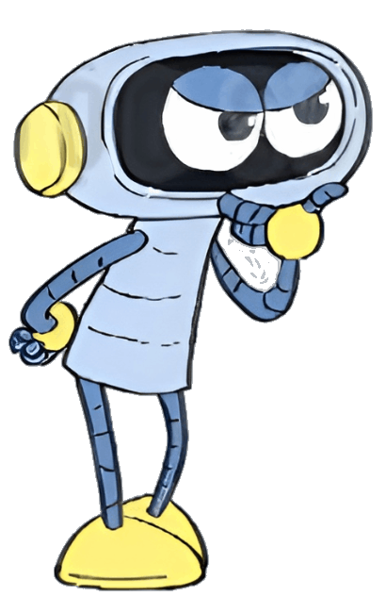



Thứ … ngày … tháng … năm …

Slide 9


Slide 10







1
Số
+ | 9 | 8 | 7 | 6 | 5
 | 1 | 2 | 3 | 4 | 5
 | ? | ? | ? | ? | ?
10
10
10
10
10
Notes:
Bấm vào các con vật

Slide 11
a) Tính nhẩm
2
2 + 7 = ?
2 + 8 = ?
3 + 5 = ?
9
10
8
1 + 8 = ?
3 + 7 = ?
1 + 7 = ?
9
10
8

Slide 12
b) Số?
2
4
?
+
?
6
+
4
=
10
3
=
7
?
3
5
+
?
+
3
=
8
0
=
3

Slide 13

3
và
và
Nhẩm: 3 + 1 = 4
3 + 1 + 2 = ?
4 + 2 = 6
6
Tính:
1 + 2 + 2 = ?
2 + 3 + 5 = ?
5 + 4 + 0 = ?

Slide 14
và
và
Nhẩm:
?
+
=
?
1
?
2
3
?
?
?
?
1
+
2
+
2
=
5
?
+
=
?
3
?
2
5

Slide 15
và
và
Nhẩm:
?
+
=
?
2
?
3
5
?
?
?
?
2
+
3
+
5
=
10
?
+
=
?
5
?
5
10

Slide 16
và
và
0
Nhẩm:
?
+
=
?
5
?
4
9
?
?
?
?
5
+
4
+
0
=
9
?
+
=
?
9
?
0
9

Slide 17
3
và
và
Nhẩm: 3 + 1 = 4
3 + 1 + 2 = ?
4 + 2 = 6
6
Tính:
1 + 2 + 2 = 5
2 + 3 + 5 = 10
5 + 4 + 0 = 9

Slide 18
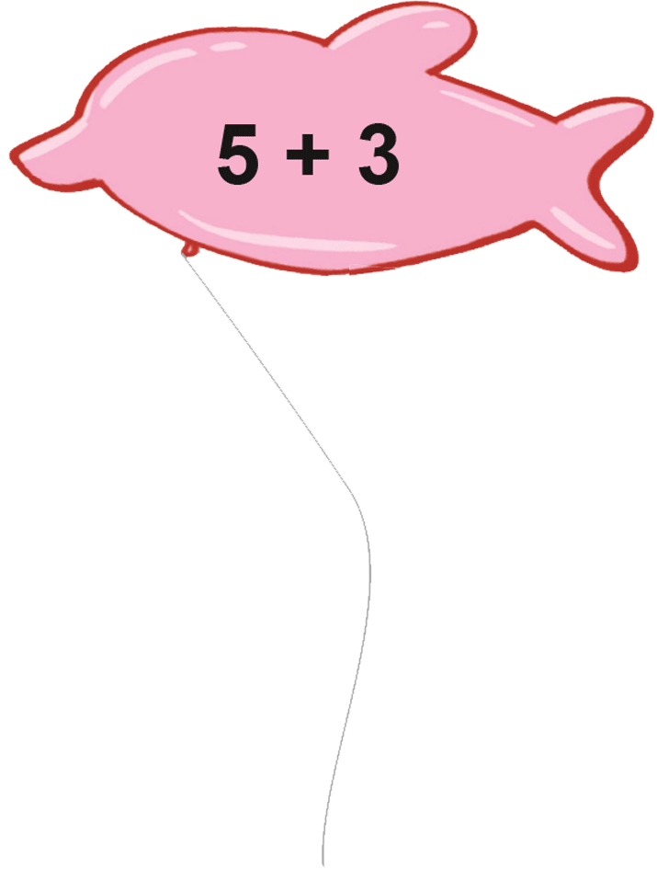

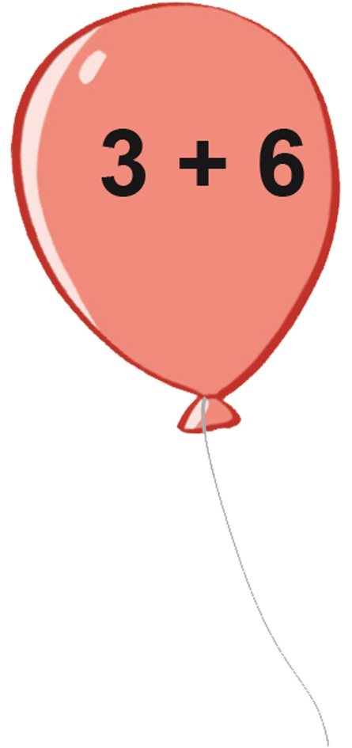
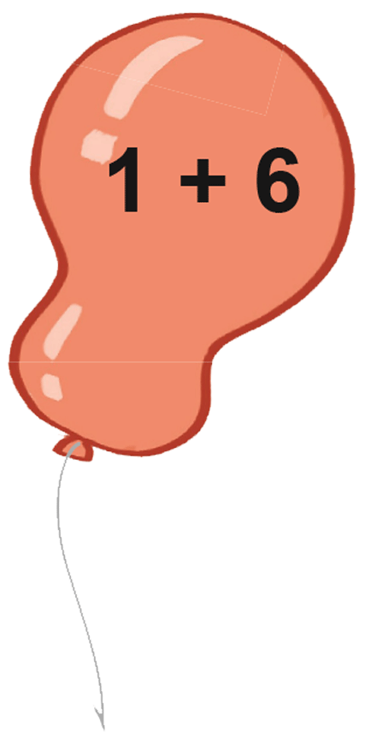
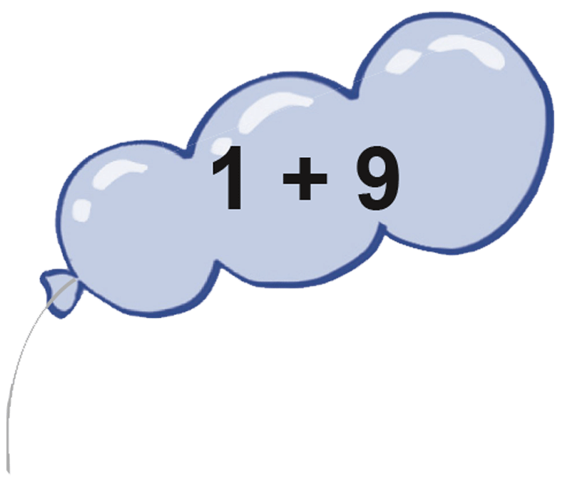
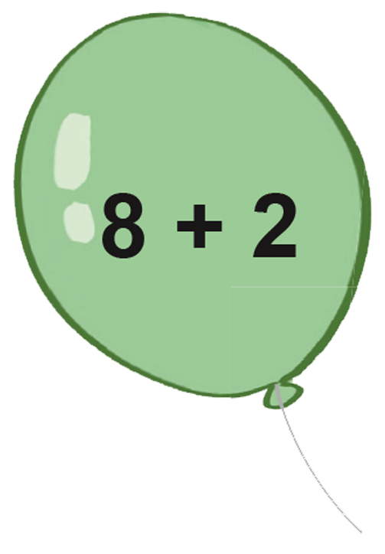

4
Tìm những quả bóng ghi phép tính có kết quả bằng 10
Bấm vào quả bóng = 10
Notes:
Bấm vào quả bóng = 10

Slide 19
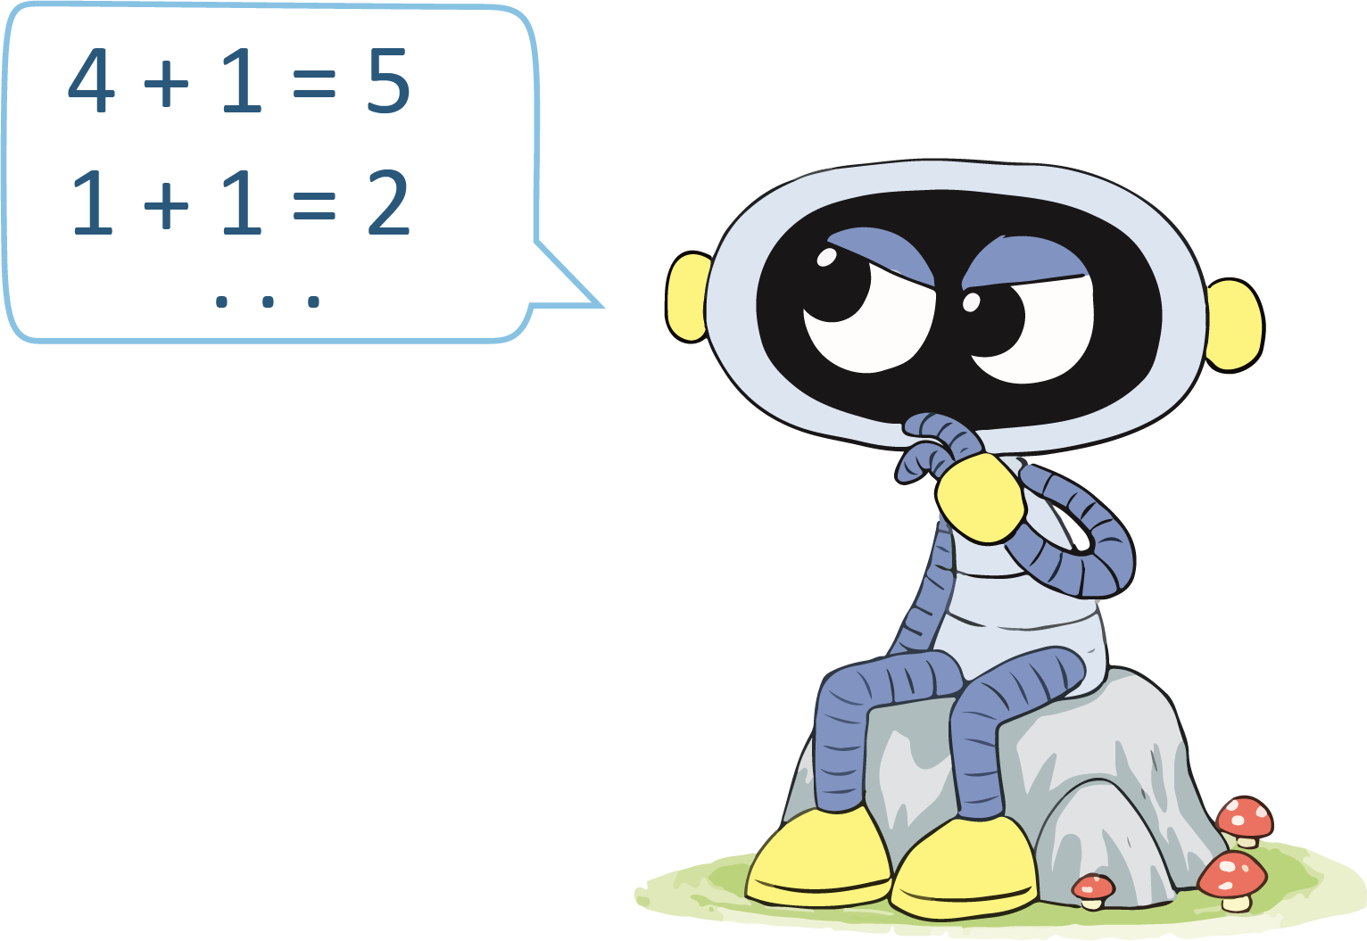
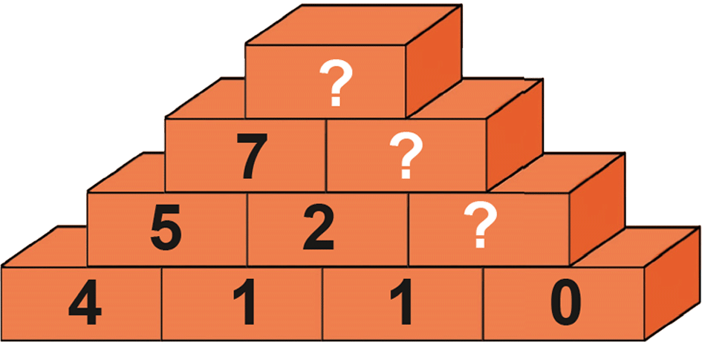
5
Số?
?
10
?
3
?
1

Slide 20


Slide 21



Mickey
Bạn ở đâu?
Click vào mickey để mickey đi trốn
Click vào các hộp vuông để tìm đáp án. Đáp án đúng sẽ có mickey ở dưới
Lưu ý: Khi rê chuột vào mickey, chuột xuất hiện hình bàn tay thì thầy cô mới click thành công.
Đọc xong thì xoá
Notes:
Click vào mickey để mickey đi trốn
Click vào các hộp vuông để tìm đáp án. Đáp án đúng sẽ có mickey ở dưới
Lưu ý: Khi rê chuột vào mickey, chuột xuất hiện hình bàn tay thì thầy cô mới click thành công.
Đọc rồi vẫn k hiểu thì thầy cô liên hệ 0916604268
Sau khi thử nghiệm oke, thầy cô xoá ô này đi nhé!

Slide 22


7 + 1 = ?
9
7
8
6

Slide 23
2 + 1 = ?
3
2
1
4

Slide 24
5 = 3 + ?
8
5
2
7

